Slide 1


AdWords e SEO
"Nenhum problema pode ser resolvido pelo
mesmo estado de consciência que o criou."
Albert Einstein

Slide 2



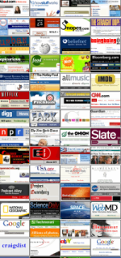







O que as pessoas buscam?
SEU SITE
Desejos
Outros sites
Redes sociais
Mobile
RSS

Slide 3
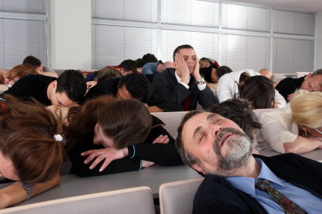

Conteúdo é o REI na internet
Lembram-se das aulas chatas?
As pessoas têm interesse no CONTEÚDO do seu site?
CONTEÚDO É REI

Slide 4














O que é conteúdo?
TEXTO
SEU SITE
VÍDEOS
IMAGENS
ÁUDIO
FOTOS
NETWORKING

Slide 5
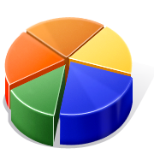


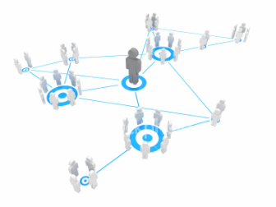

Ciclo de SEO
Web Analytics e Ranking
Comportamento de Busca
Tecnologia
- Google Analytics 
Google Webmaster Tools 
Advanced Web Ranking 
Advanced Link Manager 
URL amigável
META TAGs
Title
Keywords
Description
- Google Sitemap
O que as pessoas buscam?
Insights for Search 
Trends 
Keywords Tools 
Colaboração
Estrutura de Conteúdo
Título do artigo
Keywords density
H1, H2
- Textos Âncora
Redes Sociais
Bookmarks
Blogs
Comunidades
Gadgets

Slide 6
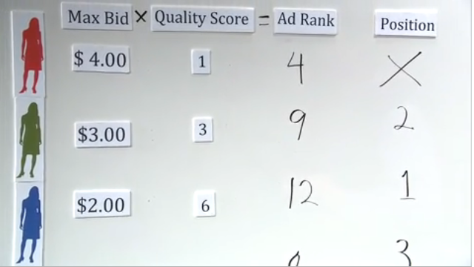
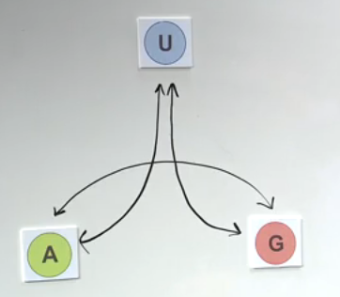
Como o Google classifica os anúncios?
http://www.youtube.com/watch?v=K7l0a2PVhPQ

Slide 7
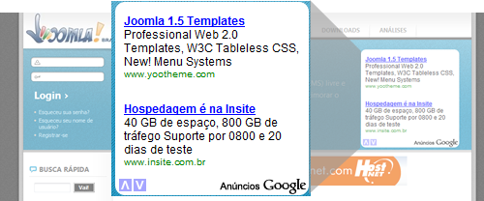
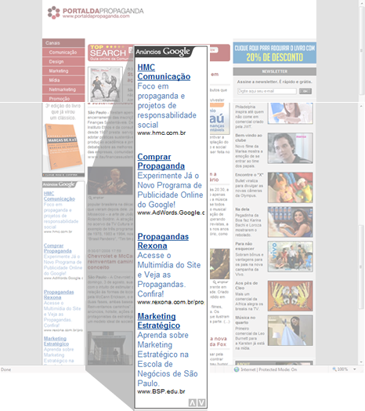
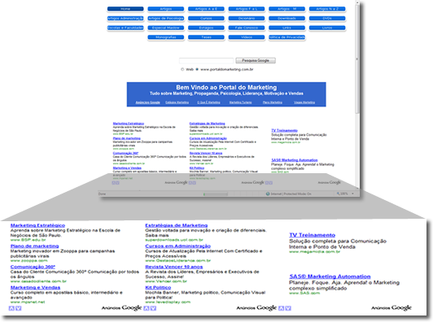
AdSense

Slide 8
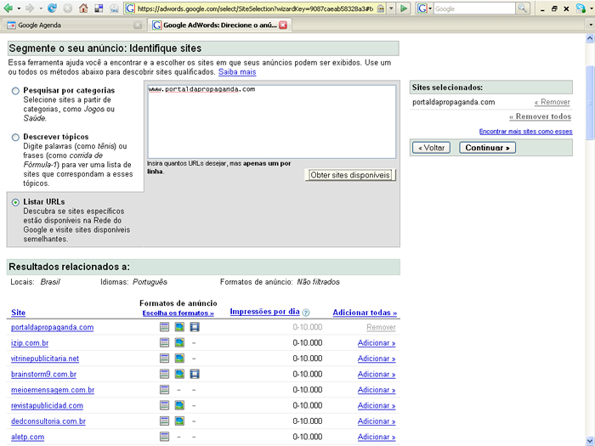
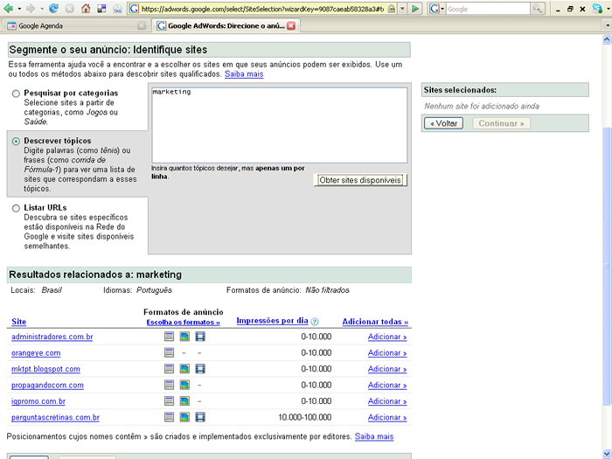
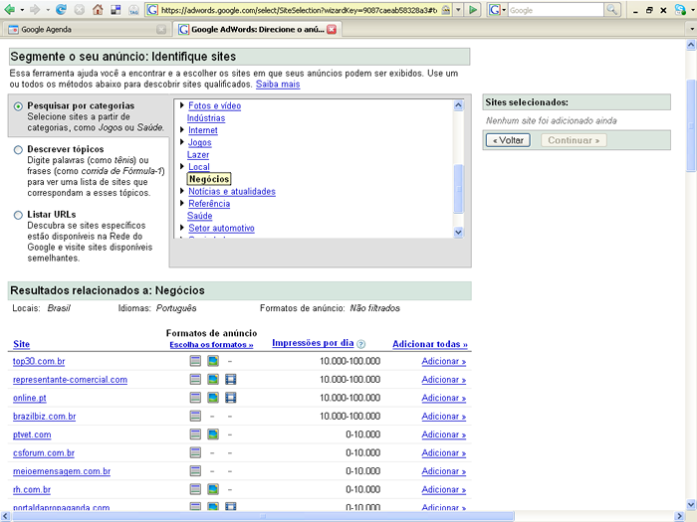
Campanha segmentada por sites
Categorias
Tópicos
URL

Slide 9
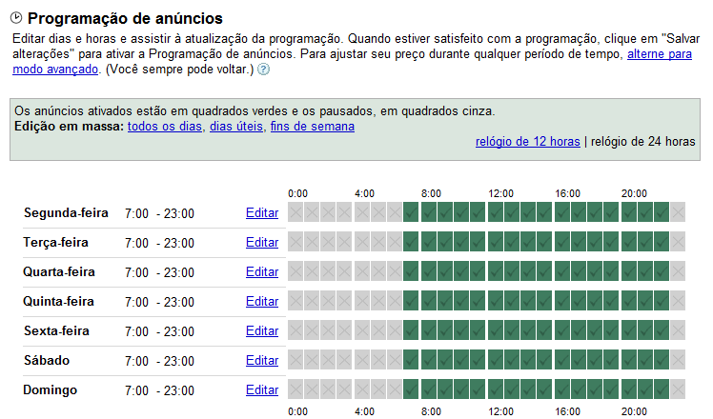
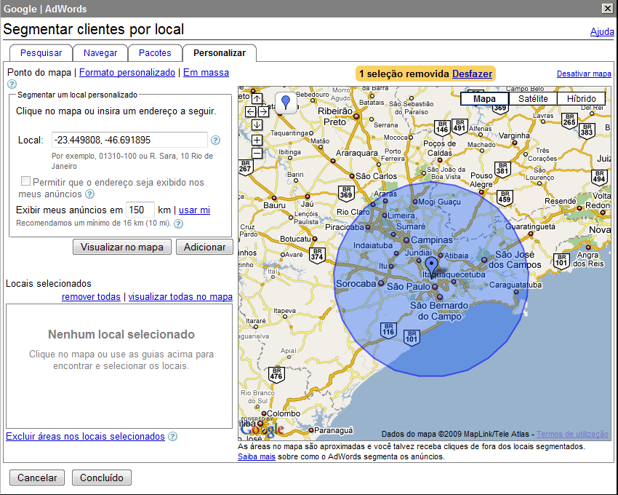
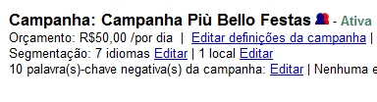
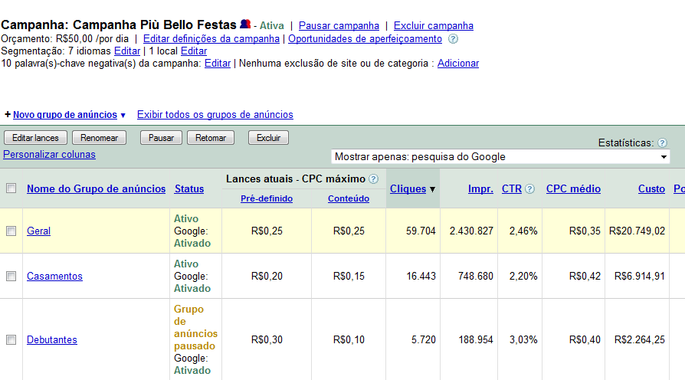
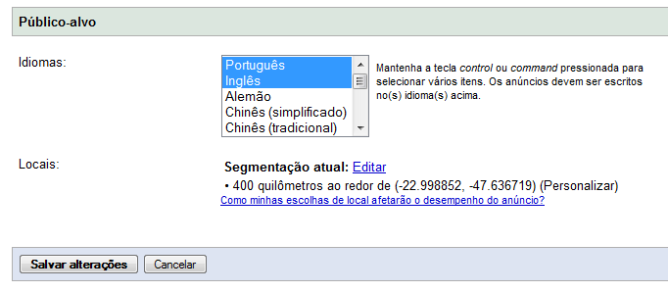
Campanhas, anúncios e palavras-chave
Campanhas
Idiomas
Período e Horários
Localidades
Orçamento
Anúncios
Anúncios (1)
Anúncios
Anúncios (2)
Anúncios
Anúncios (3)
Palavra-chave
Palavra-chave
Palavra-chave
Palavra-chave
Palavra-chave
Palavra-chave
Palavra-chave
Palavra-chave
Palavra-chave
Palavra-chave
Palavra-chave
Palavra-chave
Palavra-chave
Palavra-chave
Palavra-chave
Palavra-chave
Palavra-chave
Palavra-chave

Slide 10
Conteúdo - Curva de palavras-chave
1 – Palavras muito genéricas (noticias, esportes, saúde, futebol, etc.)
2 – Palavras de TEMAS ESPECÍFICOS (noticias brasil, futebol feminino, dicas de saúde, etc.)
3 – PALAVRAS ESPECÍFICAS (chuvas em santa catarina, rally dakar fotos, novo carro da ferrari, etc.)
1
Visitas
2
3
Números de páginas

Slide 11
Check-List AdWords
Público e Produto
Campanhas e Anúncios
Rede de conteúdo e Campanha por Canal
Palavras HITs com cauda longa?
Palavras Negativas

Slide 12
Otimização do Cadastro no Google

Slide 13
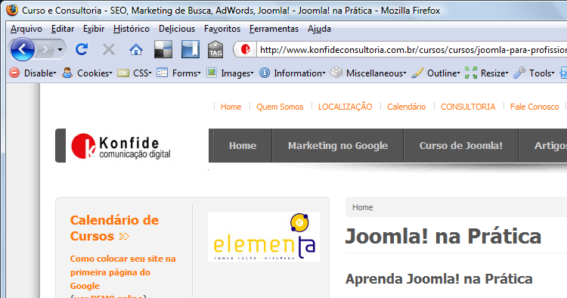
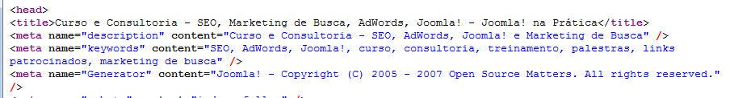
META TAGs – Title, Description e KeyWords

Slide 14
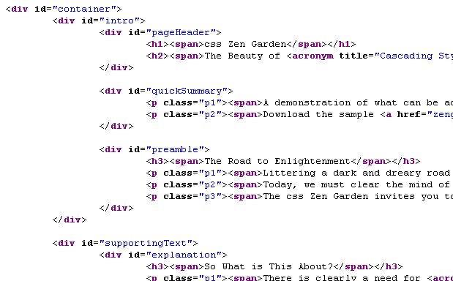
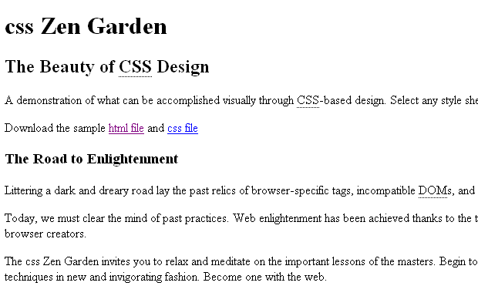
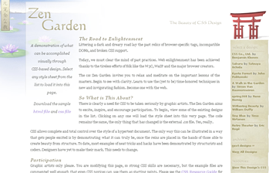
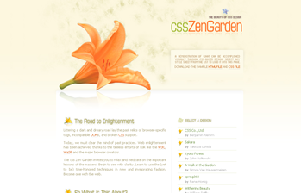
CSS – Design e Conteúdo independentes
O MESMO HTML para os dois layouts

Slide 15
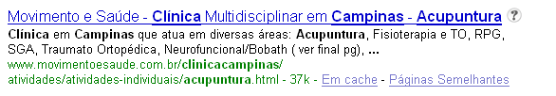
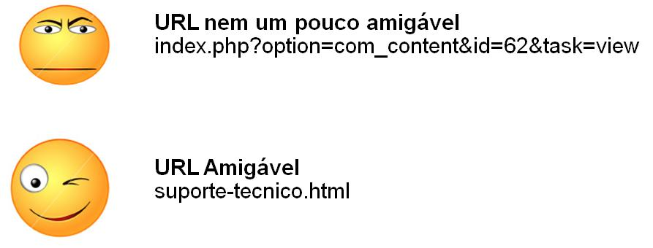
<TITLE> e URLs Amigáveis
<TITLE>
URL

Slide 16
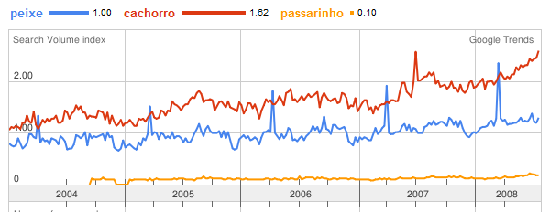
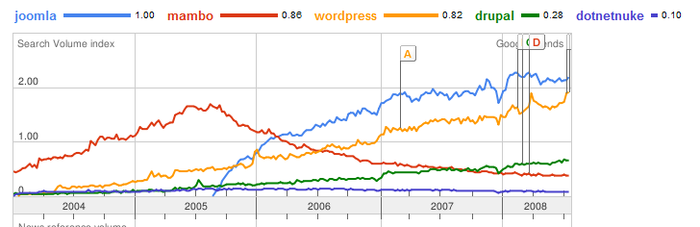
Google Trends
trends.google.com

Slide 17
Domínios
Google Trends
tendências
Links Patrocinados
$$
cursodelinkspatrocinados.com.br
mergulhar.com.br
cursos-seo.com.br
comunicacaoverbal.com
PALAVRA-CHAVE.com.br

Slide 18

Otimização do Cadastro em Sites de Busca
META TAGS
LINKS
ONDE E STÁ
O SEU SITE?
CONTEÚDO
URLs AMIGÁVEIS
DOMÍNIOS

Slide 19
Google Analytics
"Quem não mede, não gerencia.
Quem não gerencia, não melhora."
(J. Juran)‏

Slide 20
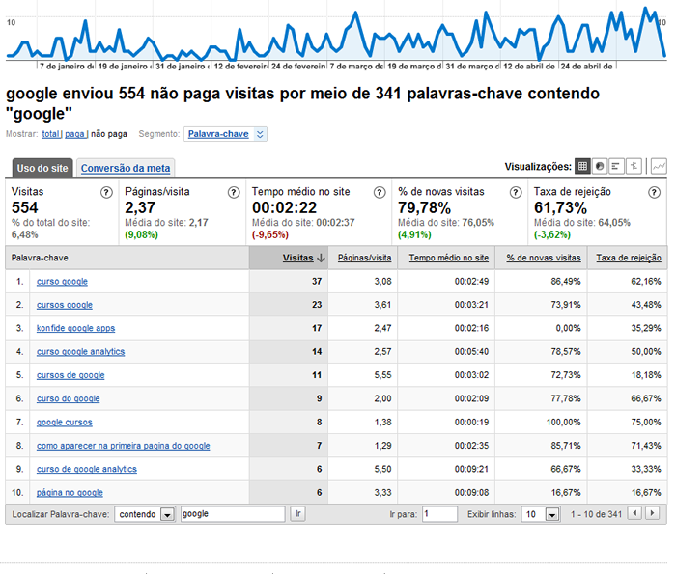
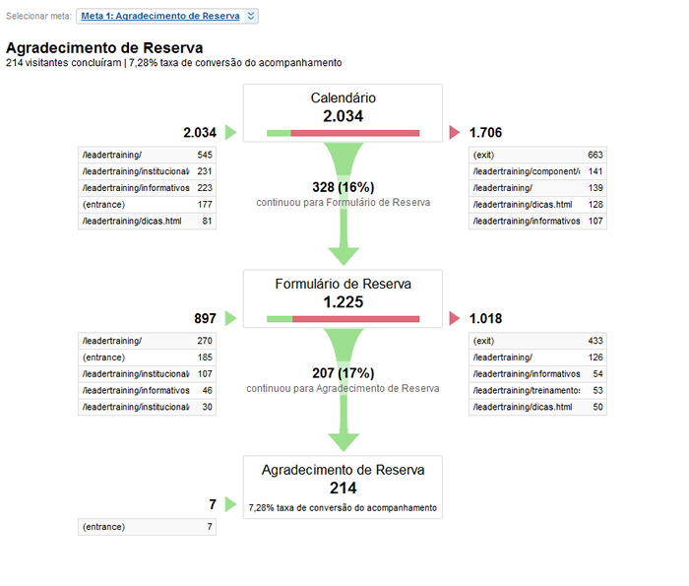
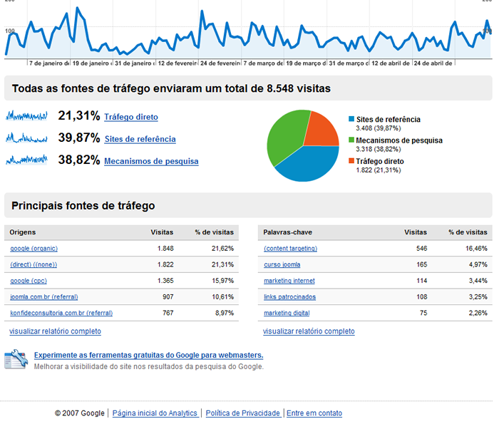
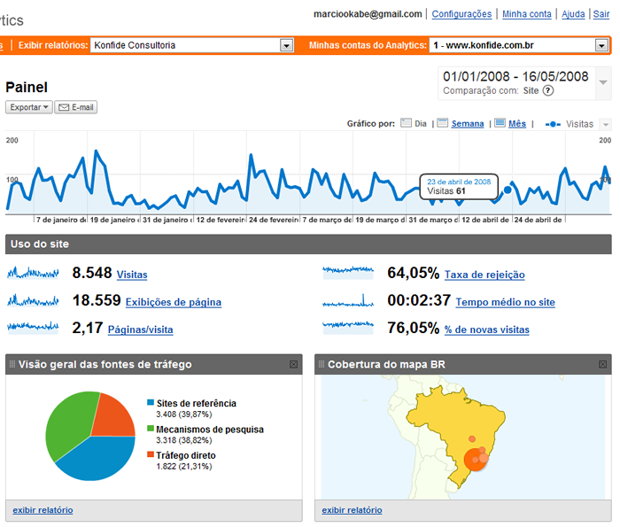
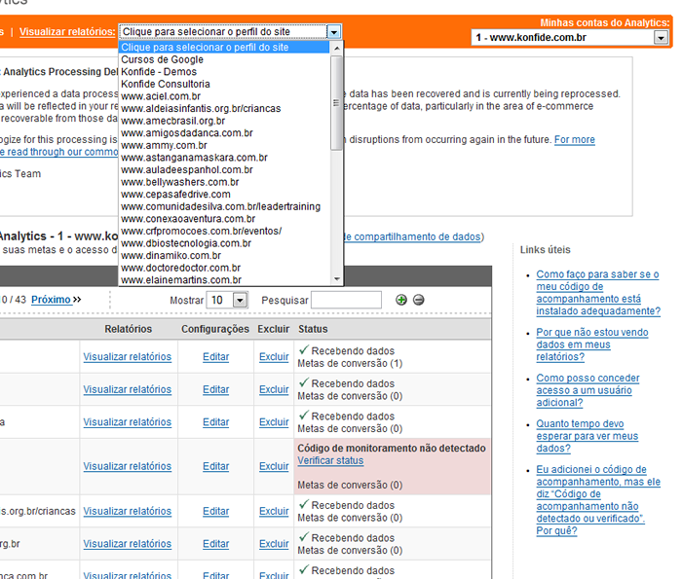
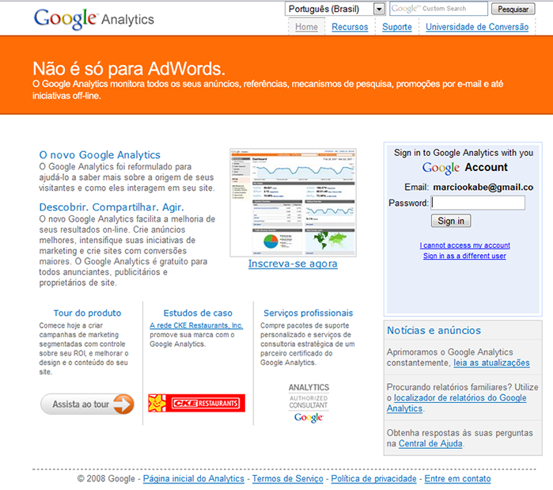
Google Analytics

Slide 21
Redes Sociais

Slide 22
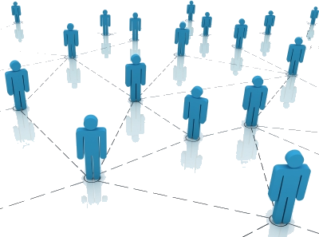
O que é internet?
REDE MUNDIAL DE COMPUTADORES?
REDE MUNDIAL DE PESSOAS!

Slide 23






Redes Sociais e Colaboração
A REDE SOCIAL é responsável pelo COMPARTILHAMENTO DE IDÉIAS entre pessoas que possuem interesses e objetivo em comum e também valores a serem compartilhados...

Slide 24
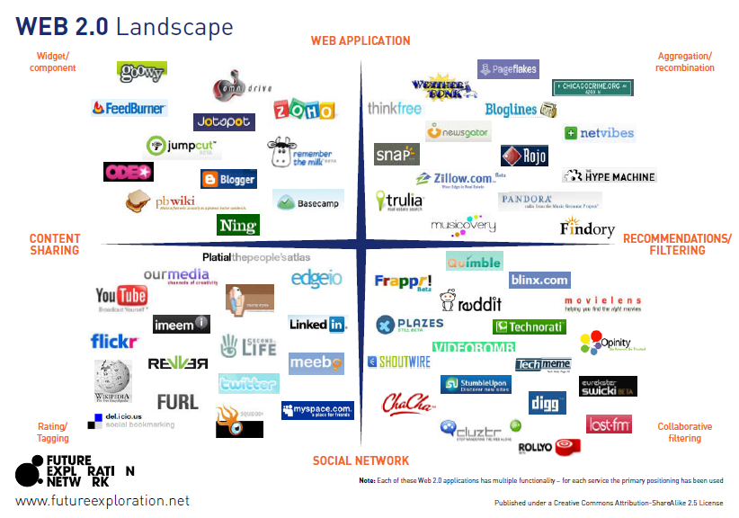

Como se dividem as redes sociais

Slide 25
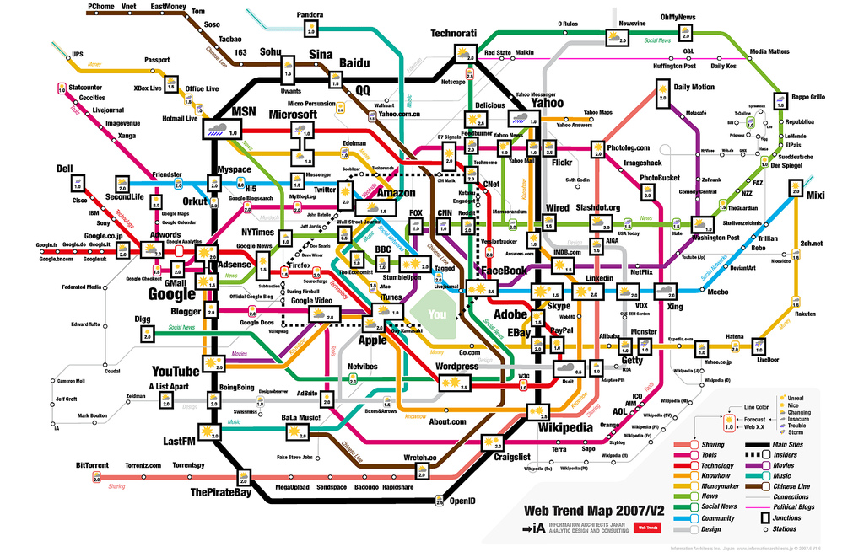
Mapa das redes sociais
http://www.flickr.com/photos/nsocialmedia/1320818283/

Slide 26
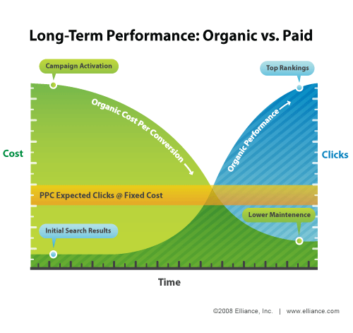
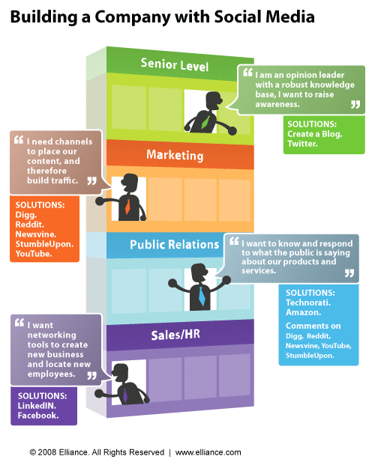
Links Patrocinados , SEO e Redes Sociais
Links Patrocinados
SEO
Redes Sociais
Anúncios
Tráfego pago
Minimizar CPC
Curto prazo
Conversão
Busca
Tráfego gratuito
Maximizar posição
Médio/Longo prazo
Audiência
Busca/Network
Tráfego gratuito/Confiança
Maximizar presença
Curto/Médio/Longo prazo
Comunidade
KEYWORDS
CONTEÚDO
DIÁLOGO

Slide 27
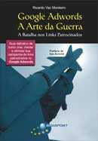




Livros

Slide 28
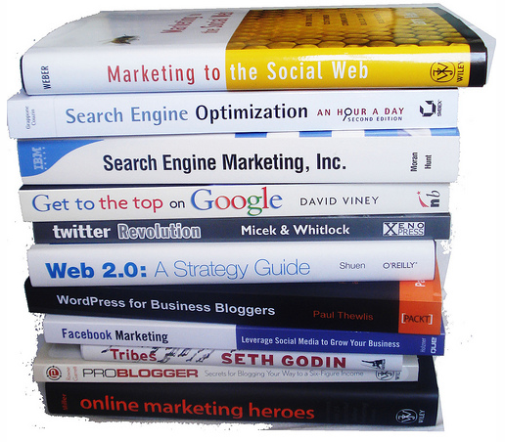
Mais Livros
http://www.flickr.com/photos/21299258@N04/3102556540/

Slide 29
Sites e Softwares
Advanced Web - www.advancedwebranking.com
Software que rastreia até a 50a posição para diversas palavras e vários sites.
AdWords Editor - http://www.google.com/intl/pt-BR/adwordseditor
Software que facilita o gerenciamento das campanhas de AdWords, principalmente se existem muitas campanhas.
Google Analytics - http://www.google.com/analytics
Acesso aos relatórios do Google Analytics. Lembre-se que é necessário fazer o cadastro e solicitar a inclusão do script em todas as páginas do site.
Google Insights for Search- http://www.google.com/insights/search
Compara o volume de BUSCAS de até 5 palavras ao longo do tempo. Útil para analisar períodos de aumente de buscas de determinadas palavras.
Google Trends - http://trends.google.com
Similar ao Insigths, porém analisa volumes mais altos de busca.

Slide 30
O futuro das organizações - e nações - dependerá cada vez mais de sua capacidade de aprender coletivamente. Peter Senge
Obrigado!
blog.konfide.com.br
cursoadwords.wordpress.com
www.curso-seo.com.br
www.slideshare.net/konfide
www.twitter.com/marciookabe
www.delicious.com/marciookabe
www.youtube.com/user/konfideconsultoria
www.gengibre.com.br/profile/marciookabe
www.elementa.com.br
www.konfide.com.br

